Slide 1
Základy zpracování geologických dat testování statistických hypotéz neparametrické testy
R. Čopjaková

Slide 2
Neparametrické testy
Používají se, i pokud nejsou předpoklady normality dat splněné
Tedy i pro jiné typy rozdělení pravděpodobností než normální
V případě souboru dat s normálním rozdělením jsou vhodnější, když v souboru jsou některé hodnoty výrazně odlehlé

Slide 3
Wilcoxonův test pro párované hodnoty
Jedná se o neparametrickou obdobu t-testu na párové hodnoty
Při ověřování, zda dva výběrové soubory lze považovat za výběry z jednoho základního souboru
Pro dva závislé soubory dat, kde n₁ = n₂
Jedná se o test pořadový - srovnává soubory dat pomocí seřazení souborů dat podle pořadí, nikoli přes průměry
Lze využít i pro soubory dat s jiným než normálním rozdělením pravděpodobností, zatímco t-test na párové hodnoty lze využít pouze pro soubory dat s normálním rozdělením
Nulová hypotéza versus alternativní hypotéza
Ho: Není systematická diference uvnitř párů
(medián rozdílů M je nulový).
H_{A}: Je systematická diference uvnitř párů (medián rozdílů M je různý od nuly).

Slide 4
Wilcoxonův test pro párované hodnoty
Výpočet testovacího kritéria
Počítá s rozdíly mezi naměřenými hodnotami, které tvoří pár. Testovací kritérium se počítá ze součtu rozdílů v pořadí párovaných hodnot.
Absolutní hodnoty rozdílů mezi páry se seřadí podle velikosti, jednotlivým členům se přiřadí pořadové číslo (páry s rozdílem 0 vyloučím před přidělením pořadí). Přidělená pořadová čísla se rozdělí do dvou sloupců, do sloupce + (u rozdílu kladného) a do sloupce – (u rozdílu záporného). Zvlášť se dělá součet kladných rozdílů v pořadí párovaných hodnot a zvlášť záporných. Výsledkem jsou testovací statistiky T+ a T-
Jako testovací kritérium se uvažuje hodnota menšího z těchto dvou součtů.
Stanovení kritické hodnoty
Kritické hodnoty získám z tabulek pro příslušnou hladinu významnosti α a n (počet párů s nenulovým rozdílem) – T_{k}(α;n)
Rozhodnutí
Je-li menší z obou T+ a T- menší nebo rovno T_{k}, tedy min (T+,T-) ≤ T_{k}, pak zamítáme Ho
Existuje i obdoba tohoto testu pro jeden výběrový soubor a jeho srovnání s deklarovanou hodnotou

Slide 5
Wilcoxonův test pro párované hodnoty - příklad
Porovnejme koncentrace Th (ppm) v horninách stanovené dvěma různými analytickými metodami pomocí Wilcoxonova testu pro párované hodnoty na 5% α.
Ho: není rozdíl mezi obsahy Th stanového s použitím dvou různých přístrojů
H_{A}: je rozdíl mezi obsahy Th stanového s použitím dvou různých přístrojů
 |  |  |  |  | RANK.AVG
Th1 | Th2 | di | IdiI | vyloučení nul | pořadí IdiI | minus | plus
9.3 | 11.3 | -2 | 2 | 2 | 13 | 13 | 0
11 | 11 | 0 | 0 |  |  | 0 | 0
10 | 10.2 | -0.2 | 0.2 | 0.2 | 2 | 2 | 0
10.1 | 9.6 | 0.5 | 0.5 | 0.5 | 4.5 | 0 | 4.5
9.6 | 10.1 | -0.5 | 0.5 | 0.5 | 4.5 | 4.5 | 0
7.8 | 9.7 | -1.9 | 1.9 | 1.9 | 12 | 12 | 0
9.5 | 9.6 | -0.1 | 0.1 | 0.1 | 1 | 1 | 0
7.9 | 8.8 | -0.9 | 0.9 | 0.9 | 9 | 9 | 0
9.2 | 11.3 | -2.1 | 2.1 | 2.1 | 14 | 14 | 0
9.7 | 10.5 | -0.8 | 0.8 | 0.8 | 8 | 8 | 0
9.6 | 10.6 | -1 | 1 | 1 | 10 | 10 | 0
8.7 | 10.3 | -1.6 | 1.6 | 1.6 | 11 | 11 | 0
9.4 | 9.7 | -0.3 | 0.3 | 0.3 | 3 | 3 | 0
11.1 | 10.5 | 0.6 | 0.6 | 0.6 | 6 | 0 | 6
9.3 | 10 | -0.7 | 0.7 | 0.7 | 7 | 7 | 0
 |  |  | test krit (menší z hodnot) |  |  | 94.5 | 10.5
 |  |  | krit hodnota (n=počet nenulových párů) |  |  |  | 21
Pro nové MS Office použiji funkci RANK.AVG
Pro starší verze MS Office použiji funkci RANK – nutná úprava pořadí pro hodnoty se stejným pořadím
Testovací kritérium T = 10,5
Kritická hodnota Tk = 21
T 10,5 < Tk 21 Ho zamítám
obsahy Th stanového s použitím dvou různých přístrojů, se statisticky významně liší

Slide 6
Vztah mezi histogramem a polygonem četností
Kolmogorov-Smirnovův test shody - opakování
sloupcový graf
spojnicový graf
Histogram absolutních četností
Polygon absolutních četností
Histogram kumulovaných absolutních četností
Polygon kumulovaných absolutních četností
Histogram kumulovaných relativních četností
Polygon kumulovaných relativních četností

Slide 7
Kolmogorov-Smirnovův test shody nejprve varianta pro jeden výběr
Pro testování shody rozdělení pravděpodobnosti náhodného výběru s teoretickým, očekávaným rozdělením pravděpodobností.
Tedy ptáme-li se na otázku?
Má soubor dat normální rozdělení?
Má soubor dat logaritmicko-normální rozdělení?
Má soubor dat rovnoměrné rozdělení?
Obdobné využití jako chí-kvadrát test
Lze použít i v případech, kdy se nedoporučuje χ² test
Tedy i pokud více než 20% intervalových četností je menších než 5, či když přítomné intervaly s nulovou četností
Ho : pe1 = po1, . . . , pek = pok pro všechny intervaly
H_{A} : pej ≠ poj alespoň pro některý interval

Slide 8
Kolmogorov-Smirnovův test shody nejprve varianta pro jeden výběr
Provedeme n nezávislých opakování pokusu. Výsledky rozdělíme do tříd a utvoříme kumulované četnosti nebo relativní kumulované četnosti pro experimentální data.
Namodelujeme kumulované četnosti nebo relativní kumulované četnosti pro teoretické rozdělení pravděpodobnosti, podle něhož očekáváme, že se naměřený soubor dat má chovat.
Najdeme maximální rozdíl mezi hodnotami kumulovaných četností N_{1e}, . . . , N_{ke} (kde k představuje označení třídy) empirického souboru dat a očekávaného, teoretického rozdělení N_{1o}, . . . , N_{ko}. Nebo maximální rozdíl mezi hodnotami relativních kumulovaných četností F_{1e}, . . . , F_{ke} empirického souboru dat a očekávaného, teoretického rozdělení F_{1o}, . . . , F_{ko}.
Tedy: N_{1e} - N_{1o} nebo F_{1e} - F_{1o}
N_{2e} – N_{2o} F_{2e} – F_{2o}
N_{ke} – N_{ko} F_{ke} – F_{ko}
Testovací kritérium: D₁ = max|N_{ej} - N_{oj}|, čili D₁ = max|F_{ej} - F_{oj}|, kde
N_{ej} (F_{ej}) = experimentální kumulativní absolutní (relativní) četnost v j-tém řádku
N_{oj} (F_{oj}) = očekávaná kumulativní absolutní (relativní) četnost v j-tém řádku

Slide 9
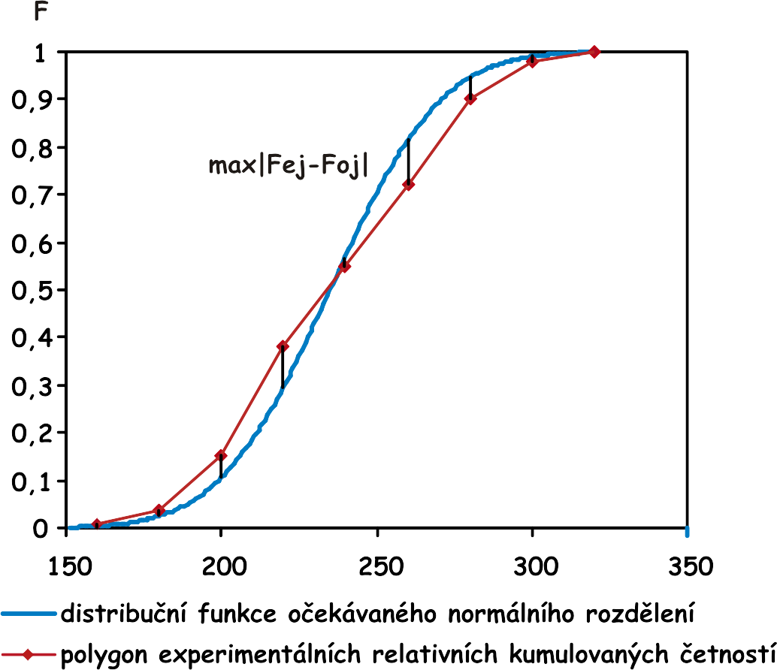
Kolmogorov-Smirnovův test shody nejprve varianta pro jeden výběr grafické vyjádření stanovení testovacího kritéria

Slide 10
Kolmogorov-Smirnovův test shody nejprve varianta pro jeden výběr
Stanovení kritické hodnoty D_{k}
pro n<=40 určíme ze statistických tabulek
pro n>40 dopočteme ze vztahu:
pro hladinu významnosti α 0,05 a 0,01
Pokud D₁ ≤ D_{k} pak přijmu Ho
Pokud D₁ > D_{k} pak zamítnu Ho

Slide 11
Kolmogorov-Smirnovův test shody tentokrát pro dva výběry
Užívá se pro hodnocení shody rozdělení četností dvou srovnávaných výběrů.
Lze použít i tam, kde nelze použít dvouvýběrový t-test pro nepárová data – není-li splněna podmínka normality obou výběrových souborů
Podmínky použití:
V případě malých výběrů (n₁ a n₂ < 40) je podmínkou jejich stejný rozsah n₁ = n₂ < 40
V případě velkých výběrů (n₁ a n₂ > 40) nemusí mít stejný rozsah
(n₁ ≠ n₂ > 40)
Ho: dva výběrové soubory mají shodné rozdělení četností
H_{A}: dva výběrové soubory nemají shodné rozdělení četností

Slide 12
Kolmogorov-Smirnovův test shody tentokrát pro dva výběry
výsledky obou souborů měření rozdělíme do intervalů – stanovení experimentálních četností v jednotlivých intervalech pro oba soubory dat (stejný počet intervalů a hranice u obou souborů dat)
vypočítáme jednotlivé kumulované relativní četnosti pro oba soubory dat (nutnost pracovat s relativními četnostmi protože soubory dat nemusí mít stejný rozsah – počet měření)
stanovíme absolutní hodnoty rozdílů kumulovaných relativních četností v každém intervalu
Jako testovací kritérium vezmu maximální hodnotu těchto rozdílů
  kde F_{1j}, F_{2j} jsou relativní kumulované četnosti souborů 1 a 2
Kritická hodnota se dopočte podle vzorců (pro oboustrannou variantu testu a hladinu významnosti α 0,05 a 0,01):
je-li D₁ ≤ D_{k} přijmeme H₀

Slide 13
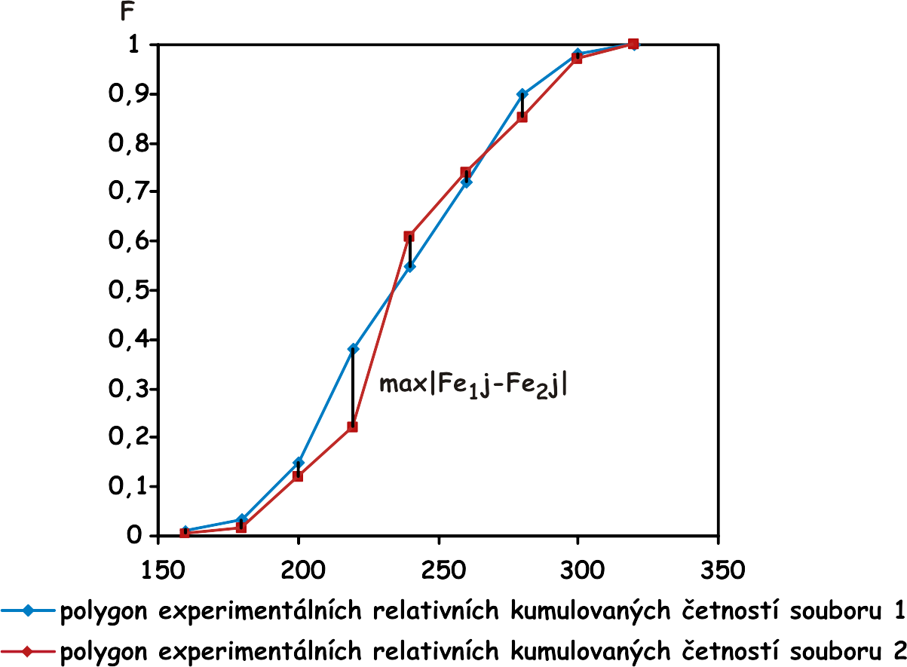
Kolmogorov-Smirnovův test shody tentokrát pro dva výběry grafické vyjádření stanovení testovacího kritéria

Slide 14
Princip konstrukce očekávaných četností pro normální rozdělení
při testování rozdělení pravděpodobností
Kolmogorov-Smirnovův test pro jeden výběr
Stanovení hodnot distribuční funkce pro jednotlivé horní hranice;
Např. v bodě H₃: F(_{H3})
v excelu - např. pro normální rozdělení - pomocí funkce NORM.DIST (nové MS Office) či NORMDIST (starší MS Office) – stanovení hodnoty pravděpodobnosti distribuční funkce pro všechny hranice intervalů
H₃

Slide 15
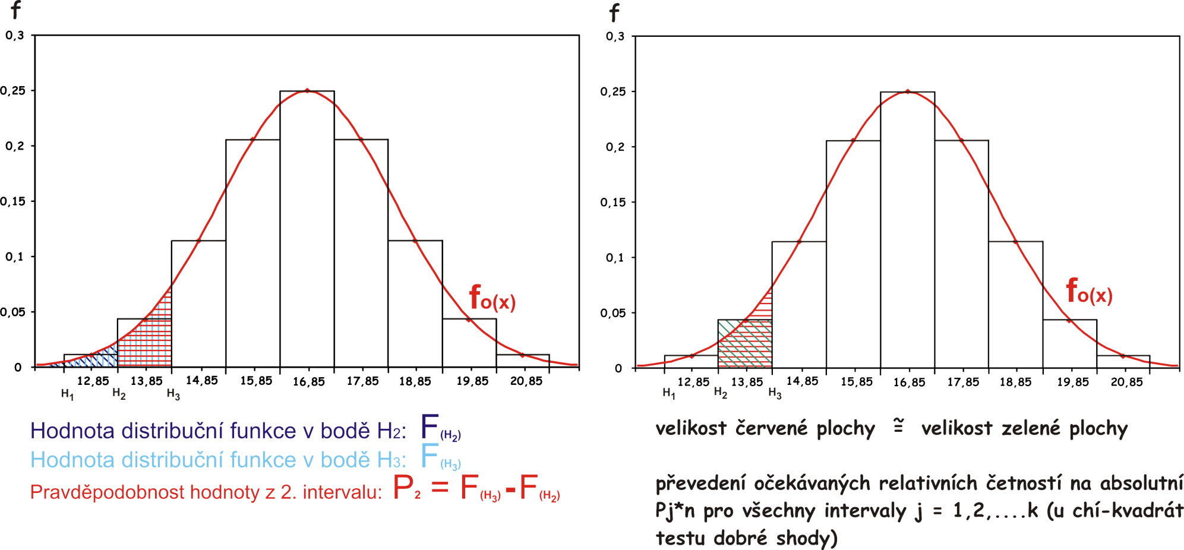
při testování rozdělení pravděpodobností
Chí-kvadrát test
Princip konstrukce očekávaných četností pro normální rozdělení
Vysvětlení na příkladu druhého intervalu
v excelu - např. pro normální rozdělení - funkce NORM.DIST (nové MS Office) či NORMDIST (starší MS Office) – stanovení hodnoty pravděpodobnosti distribuční funkce pro všechny hranice intervalů a odtud dopočtení pravděpodobnosti, že nastane hodnota z příslušného intervalu.
Úprava pravděpodobností pro všechny intervaly (j=1…k) na absolutní četnosti: n_{oj}=p_{j}n

Slide 16
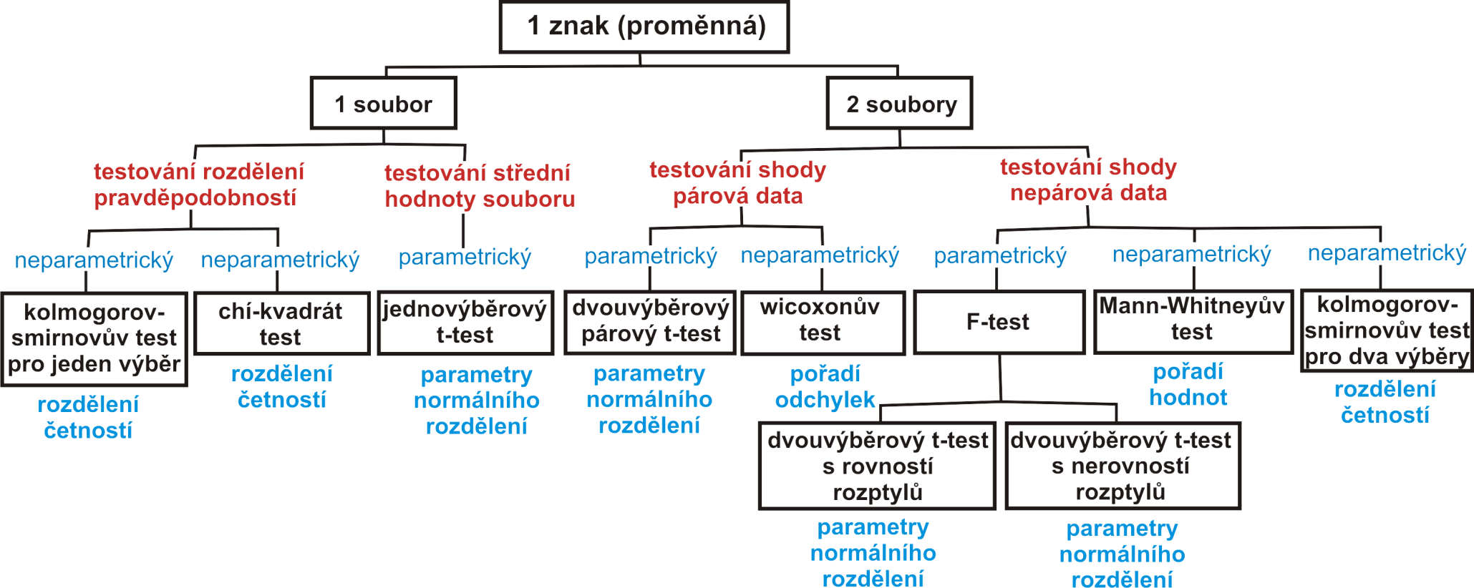
Testování statistických hypotéz - shrnutí

Slide 17
Děkuji za pozornost

